Slide 1

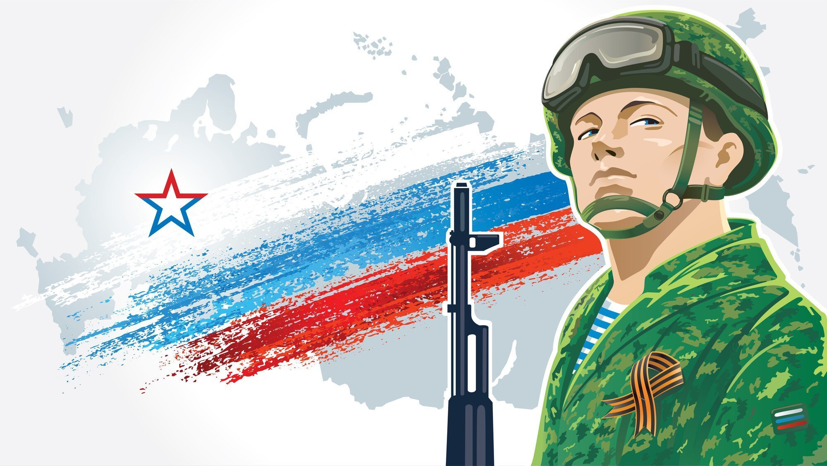
Всероссийская общественная организация
«Содружество выпускников детских домов
«Дети всей страны»
ВСЕРОССИЙСКАЯ АКЦИЯ «ЗАЩИТНИКИ ОТЕЧЕСТВА»

Slide 2
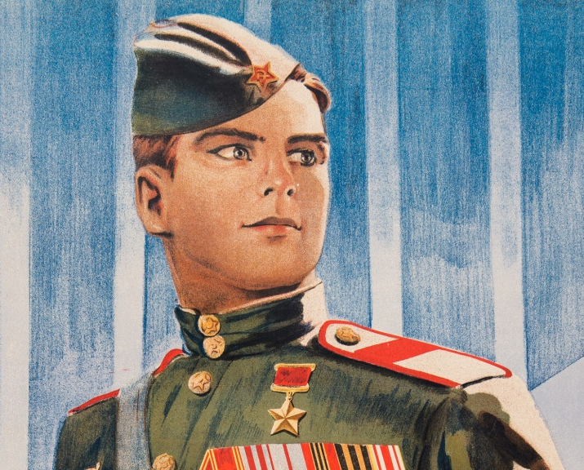
23 ФЕВРАЛЯ В РОССИИ ОТМЕЧАЕТСЯ
ДЕНЬ ЗАЩИТНИКА ОТЕЧЕСТВА
История праздника берет свое начало в 1918 году, этот день считается днем рождения Рабоче-крестьянской Красной Армии.
В годы Великой Отечественной войны эта дата стала еще более особенной: 23 февраля 1943 года Красная Армия разгромила противника под Сталинградом, а ровно через год отметила успехи в освобождении Днепра. 23 февраля 1945 года Красная Армия встречала уже на территории Европы, практически разгромив противника.

Slide 3
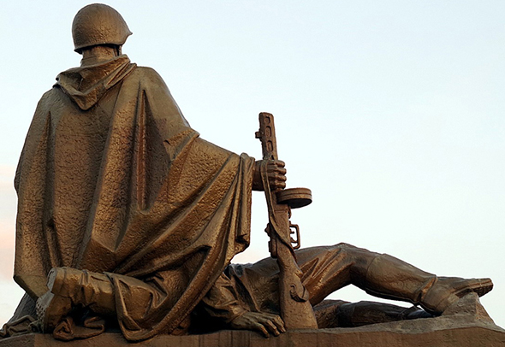
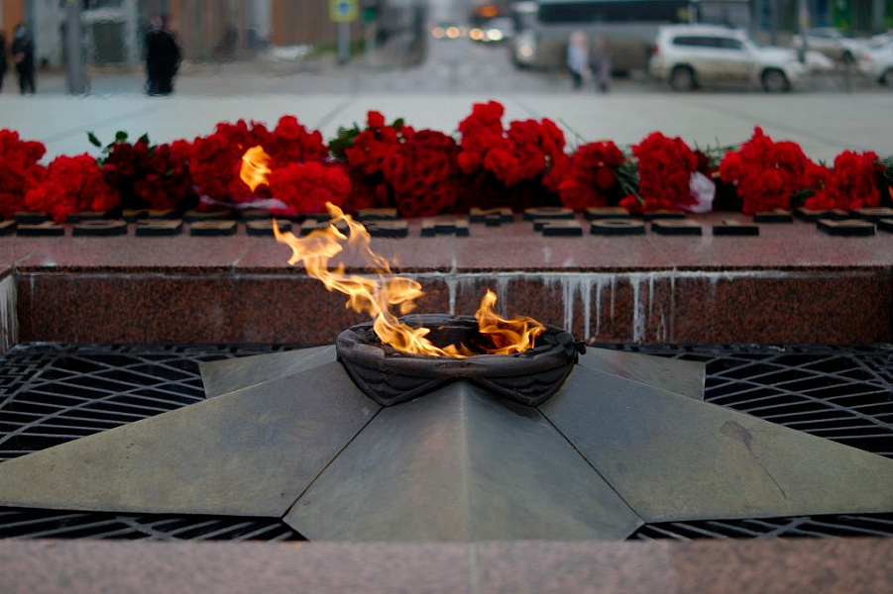
В 1946 году после окончания Великой Отечественной войны праздник снова переименовали: тогда 23 февраля стало Днем Советской армии и Военно-морского флота.
С тех пор событие стали отмечать военными парадами и салютами, а ветеранов армии и флота — торжественно награждать орденами и медалями.
Первое время в этот день в СССР чествовали только тех, кто имел отношение к военной службе, но впоследствии стали поздравлять всех мужчин — будущих защитников Родины и своих семей.

Slide 4
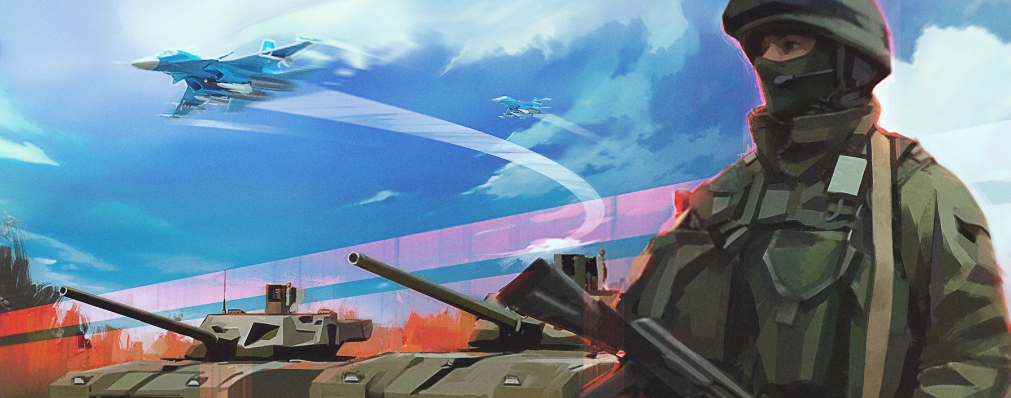
Привычное нам название — День защитника отечества — праздник приобрел в 1995 году. Его утвердил первый президент Российской Федерации Борис Ельцин.
В 2002 году Государственная Дума Российской Федерации сделала 23 февраля нерабочим днем. Праздник, чья история насчитывает уже почти 100 лет, стал важной частью культуры российского общества.

Slide 5
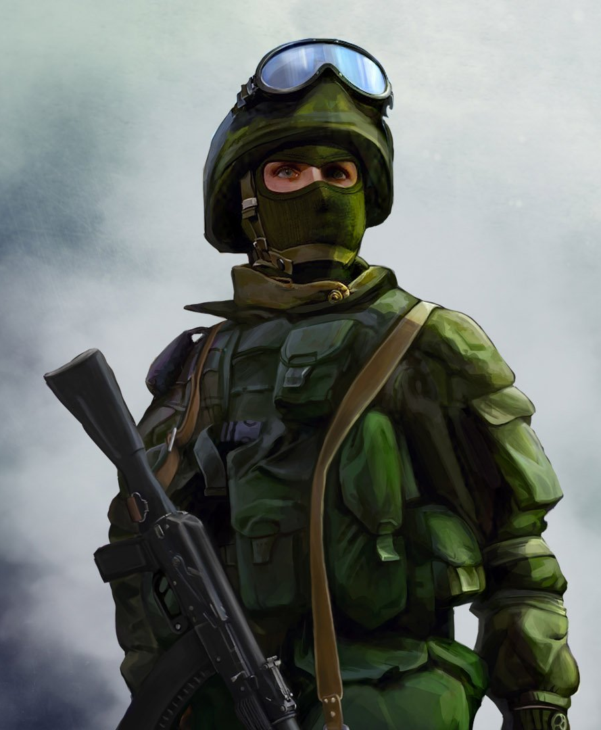
ВОЕННАЯ ДОКТРИНА РОССИЙСКОЙ ФЕДЕРАЦИИ
Российская Федерация использует свои вооруженные силы исключительно для поддержания всеобщего мира.
Военная доктрина Российской Федерации носит оборонительный характер.
Российская Федерация вступает в военный конфликт только в том случае, если стране, её гражданам и её союзникам грозит опасность со стороны агрессоров и враждебных стран.

Slide 6
Список военных профессий
летчик
связист
танкист
Баллистик по испытаниям космических средств
десантник
военный врач
Военный переводчик
Военный журналист
Инженер-взрывотехник
Инженер-конструктор оружия
Военные профессии многогранны, ниже представлен лишь небольшой список

Slide 7
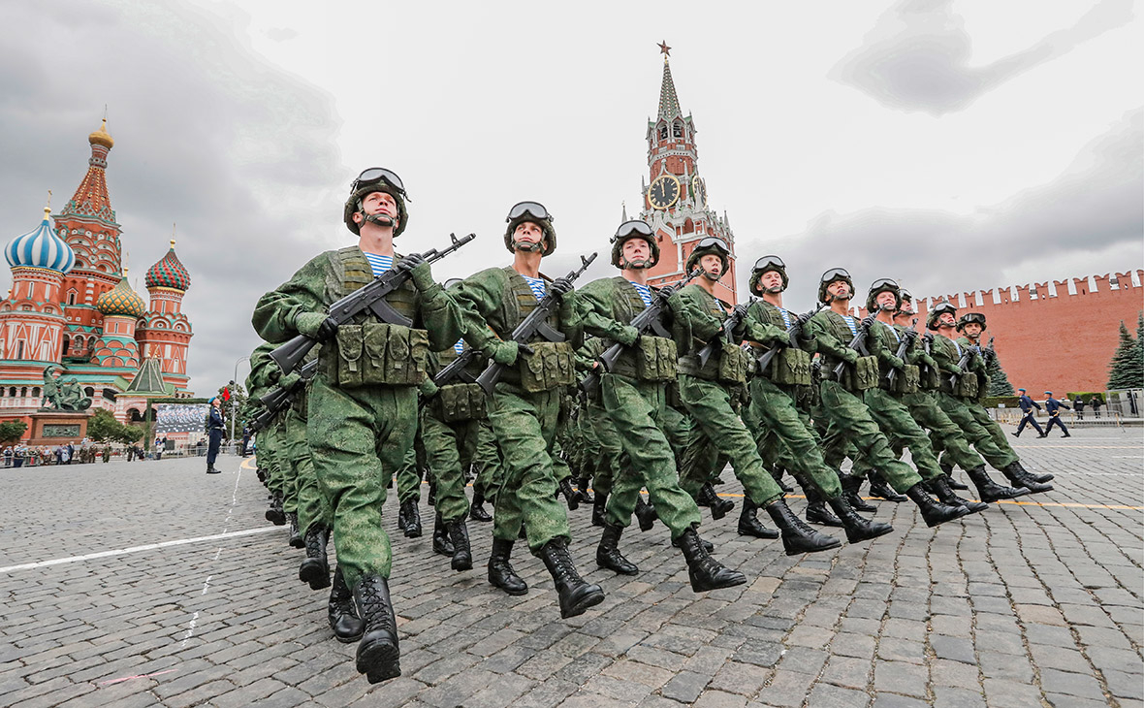
Чтобы работать в армии нужно соответствовать нескольким критериям:
иметь высшее или среднее профессиональное образование или отслужить по призыву не менее трех месяцев;
возраст от 18 до 40 лет (до 30 для иностранцев);
не иметь неснятой или непогашенной судимости;
пройти психологическое тестирование;
сдать нормы физподготовки и иметь категорию годности к службе А или Б.

Slide 8
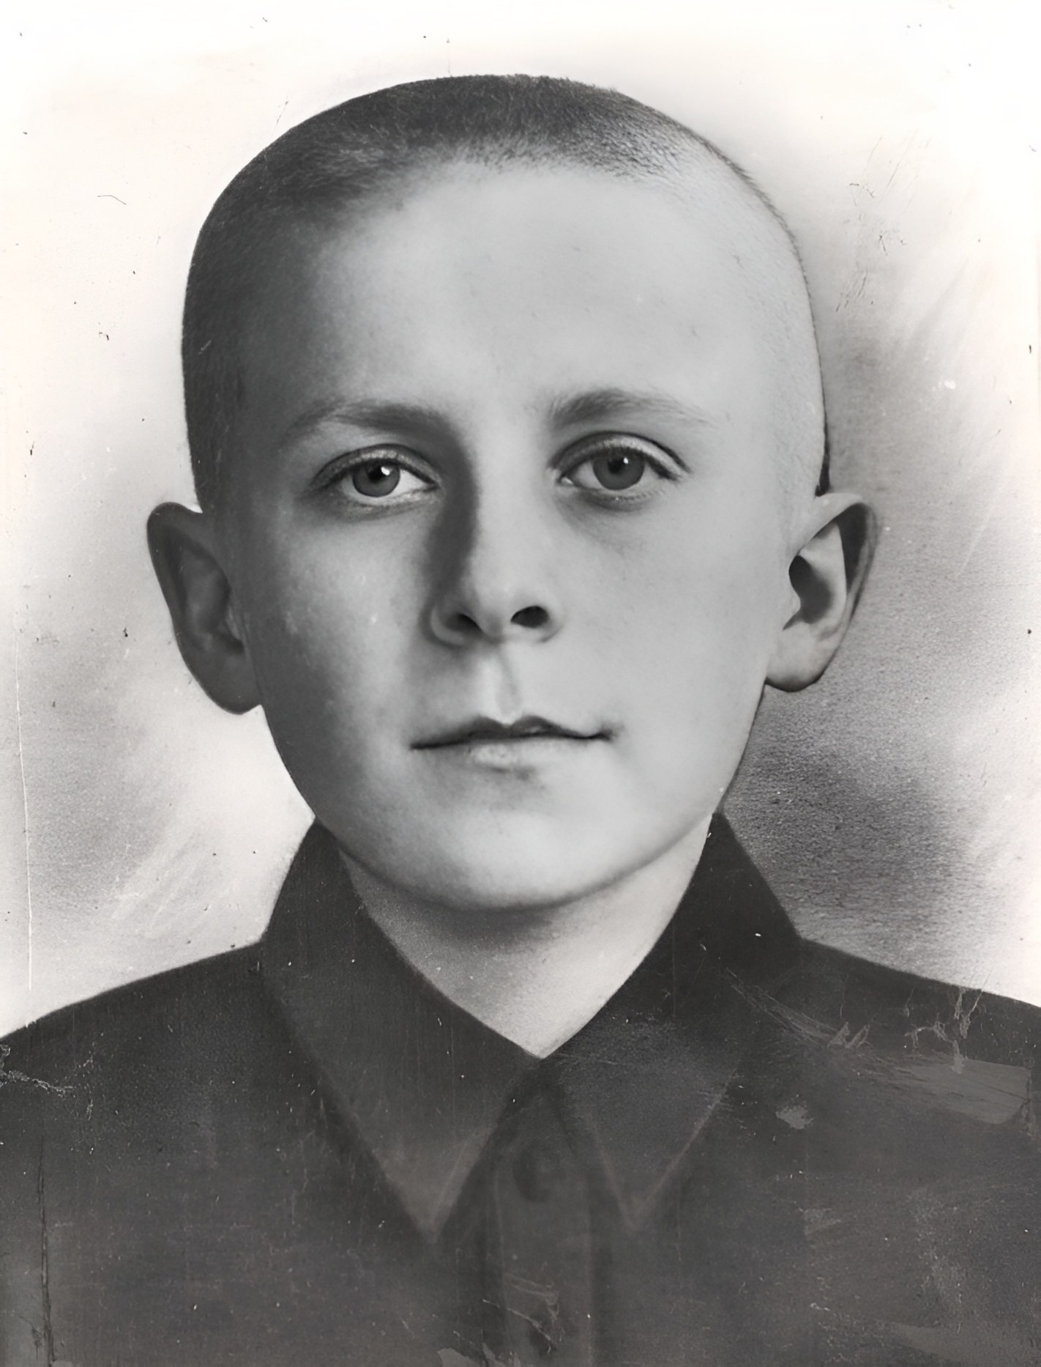
Дети-герои Великой Отечественной войны
Марат Казей, 14 лет
Участник партизанского отряда имени 25-летия Октября, разведчик штаба 200-й партизанской бригады имени Рокоссовского.
Наравне со старшими товарищами он ходил в разведку - как в одиночку, так и с группой. Участвовал в рейдах. Подрывал эшелоны.
За бой в январе 1943 года, когда, раненый, он поднял своих товарищей в атаку и пробился сквозь вражеское кольцо, Марат получил медаль "За отвагу". А в мае 1944-го при выполнении очередного задания около деревни Хоромицкие Минской области 14-летний боец погиб. В 1965 году Марату Казею присвоено звание Героя СССР.

Slide 9
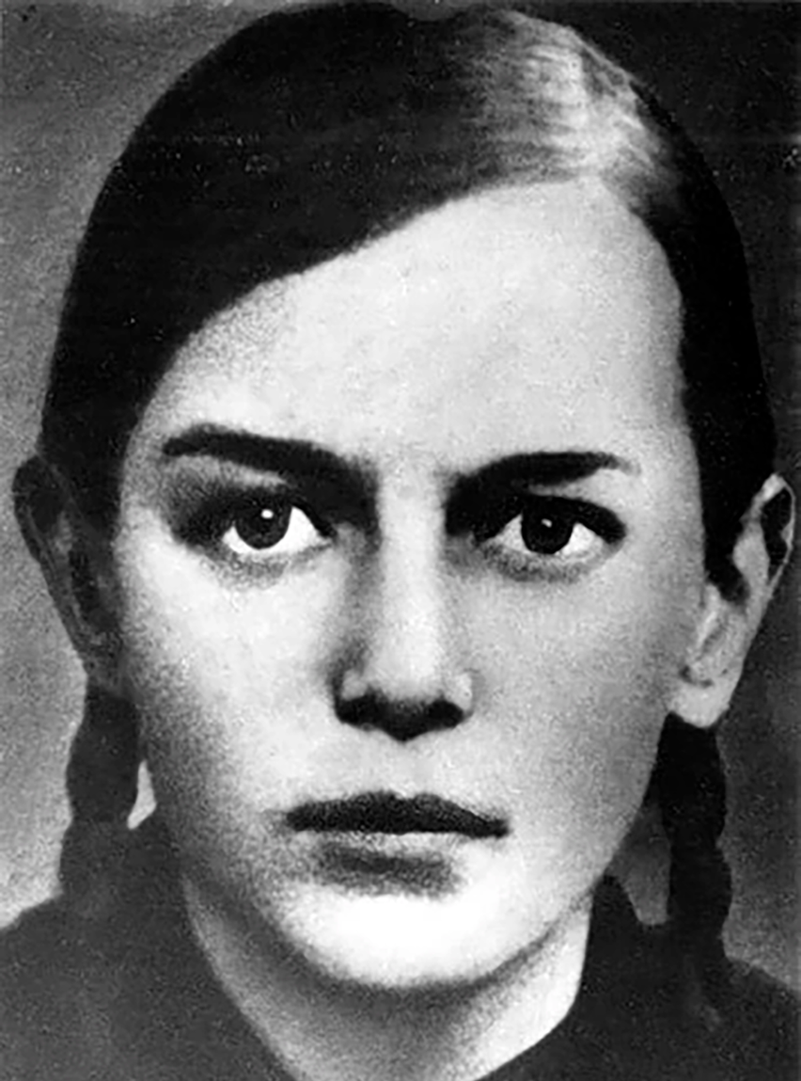
Зина Портнова, 17 лет
Член подпольной комсомольско-молодежной организации "Юные мстители", разведчица партизанского отряда имени Ворошилова.
В декабре 1943-го она получила задание наладить связь с подпольем. Но при возвращении в отряд Зину арестовали.
Во время допроса девочка схватила со стола пистолет фашистского следователя, застрелила его и еще двух гитлеровцев, пыталась бежать, но была схвачена.10 января 1944 года в деревне Горяны ныне Шумилинского района Витебской области Белоруссии 17-летнюю Зину расстреляли.
Звание Героя Советского Союза Портновой Зинаиде было присвоено в 1958 году.

Slide 10
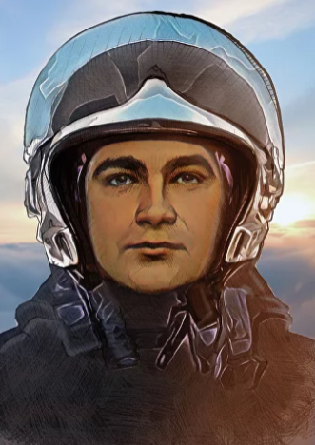
Герои Специальной военной операции (СВО)
Майор Виктор Дудин
В 2005 году поступил в Краснодарское высшее военное авиационное училище и в 2010 закончил с отличием факультет истребительной авиации. Был направлен в 23-й истребительный авиационный полк. Как один из лучших штурманов своего полка, после начала военной операции в Сирии пять раз был в командировках на Ближнем Востоке, где приобрел свой первый боевой опыт.
В феврале 2022 г. Виктор в составе пары истребителей вылетел на перехват двух украинских Су-27 и успешно поразил цели. И на следующий же день Дудин ликвидировал еще один Су-27 противника.
Сбив вражеский самолет в первые же часы военной операции, Виктор Дудин стал первым летчиком, удостоенным звания Героя России в ходе СВО по денацификации и демилитаризации Украины. Медаль «Золотая Звезда» Виктору вручал лично министр обороны генерал армии Сергей Шойгу.

Slide 11
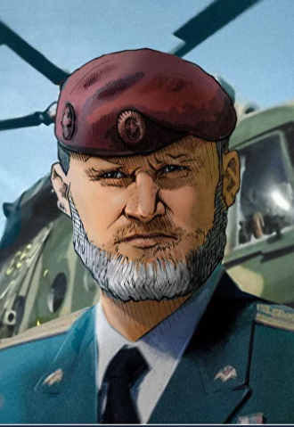
Александр Белоглазов
Командир 604-го Краснознамённого центра специального назначения «Витязь», отдельной дивизии оперативного назначения имени Ф. Э. Дзержинского Федеральной службы войск национальной гвардии Российской Федерации, полковник.
За первые месяцы специальной военной операции отряд под командованием Белоглазова уничтожил 30 единиц бронетехники, взял 18 опорных пунктов противника, подавил около 50 огневых точек. Лично командир отряда принял участие в выполнении более 500 боевых задач.

Slide 12

Алексей Л., Белгородская область
Проявляя себя истинным героем, выпускник участвует в боевых действиях, за что и награжден орденом Мужества.
Куликовский Дмитрий, г. Санкт-Петербург
С 2022 года является Председателем Санкт-Петербургского Регионального отделения Содружества. В зоне СВО находится с осени 2022 года. Отмечен благодарственным письмо командира войсковой части.
Васильев Павел, Костромская область
Служил в 331 Костромском гвардейском десантно-штурмовом полку.
В феврале 2022 г. был отправлен в зону СВО, где героически сражался с противником. Вернулся в звании ефрейтора после ранения, представлен к награде. В данный момент занимается подготовкой мобилизованных.
Позывной "Ромашка", Удмуртская Республика
Девушка с позывным «Ромашка» — командир эвакуационной группы. Она рано потеряла родителей, выросла в детском доме в Удмуртии и после школы стала медсестрой. На СВО отправилась добровольцем в октябре 2022 года.

